Slide 1
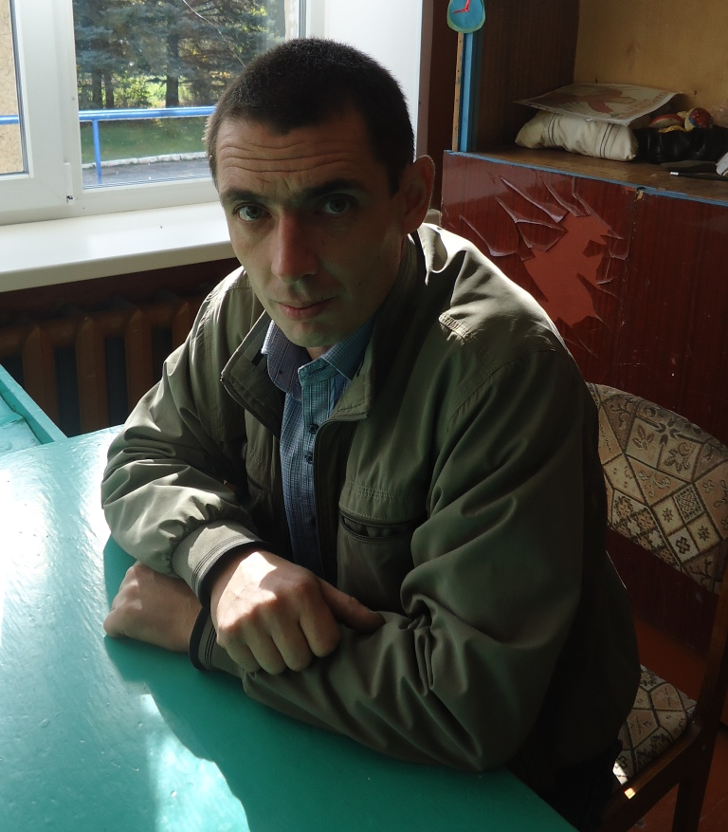
Из опыта работы учителя Чурляева С.В.
ГАУ ДПО ЛО «Институт развития образования»
представляет передовой педагогический опыт учителя технологии
МБОУ СОШ с.Пальна-Михайловка
Чурляева Сергея Викторовича

Slide 2
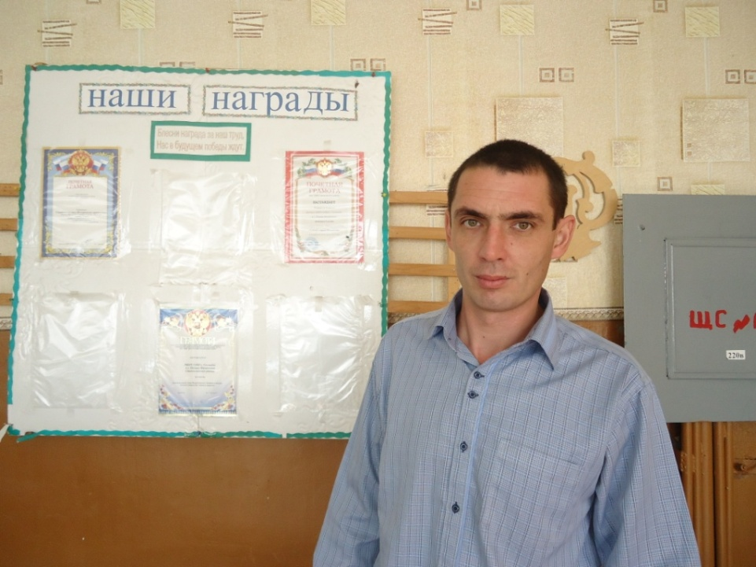
Чурляев Сергей Викторович 1979 года рождения, образовав высшее, закончил в 2000 году Елецкий Государственный Педагогический институт. Работает в школе с.Пальна-Михайловка Становлянского района. Педагогический стаж 16лет. Стаж работы в данном коллективе 16 лет.
Сергей Викторович имеет первую квалификационную категорию. Учитель осуществляет обучение и воспитание учащихся с учетом специфики преподавания технологии, способствует
развитию личности школьника, их гражданской позиции, научной, экологической и экономической грамотности, профессиональному самоопределению Осознанно выбирает учебный план и соответствующую ему программу своего предмета, а также учебно-методическое обеспечение.

Slide 3
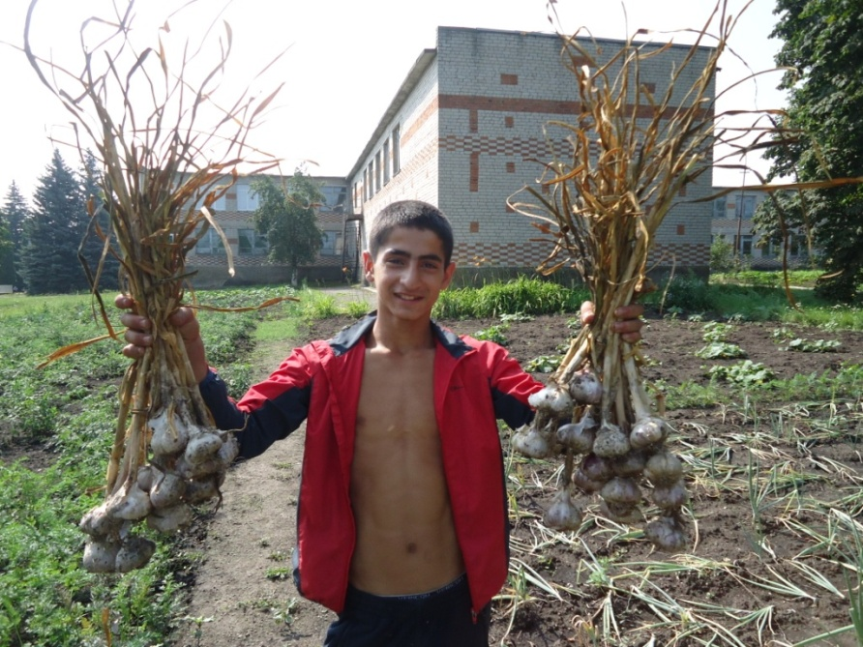
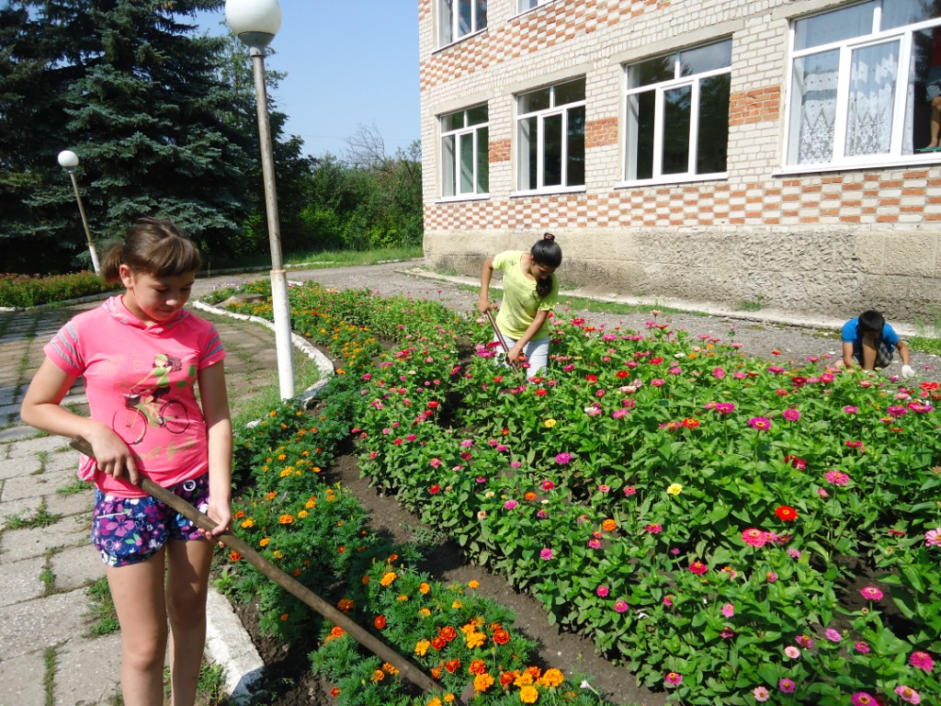
Высокая результативность в обучении и воспитании учащихся, применение в работе новаторских педагогических технологий, активная пропаганда педагогического мастерства — основные составляющие его работы.
Использует разнообразные методы, средства, формы организации учебной деятельности школьников.

Slide 4
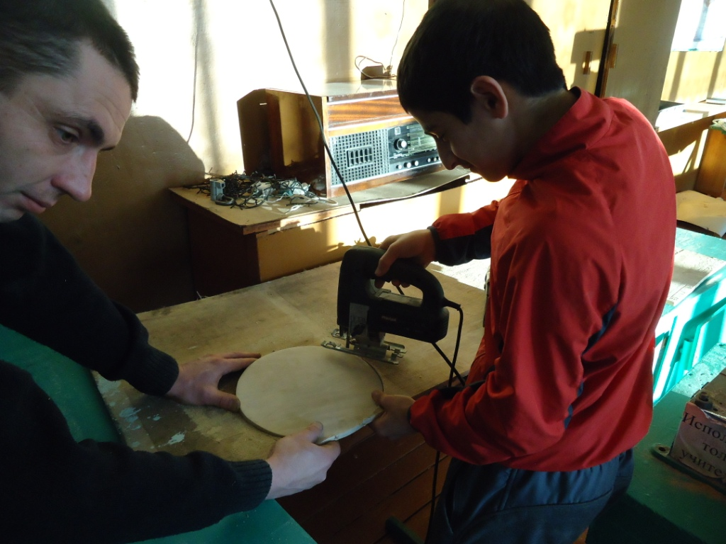
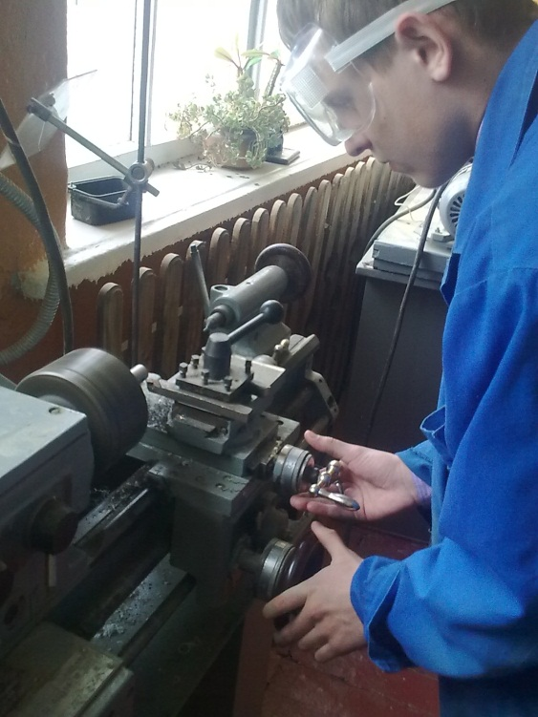
Используя метод творческих проектов, Сергей Викторович на уроках развивает инициативу, самостоятельность, творческие способности учащихся. Личностно-ориентированный подход позволяет ему обеспечить социальную и профессиональную подготовку учащихся. Ежегодно выпускники Сергея Викторовича поступают в учебные заведения технологической направленности. Ученики показывают хорошее знание предмета, умение применять свои знания на практике.

Slide 5
Динамика уровня обученности учащихся за последние три года

Slide 6
Динамика качества знаний обучающихся за последние три года в %

Slide 7
Динамика количества учащихся (в %), принимающих участие в предметных олимпиадах разных уровней

Slide 8
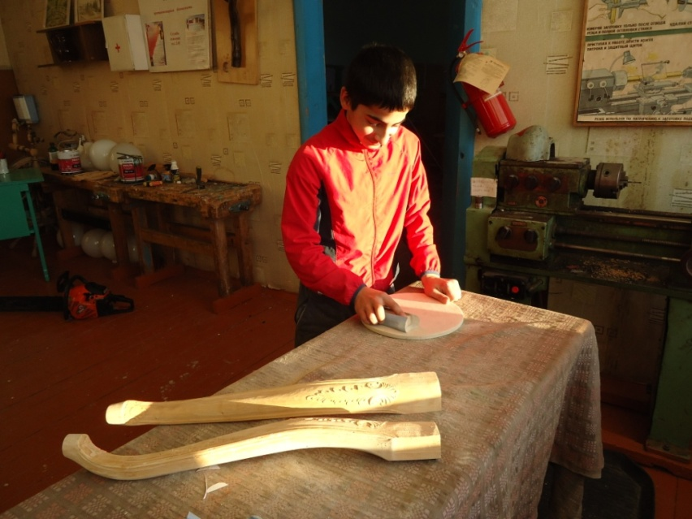
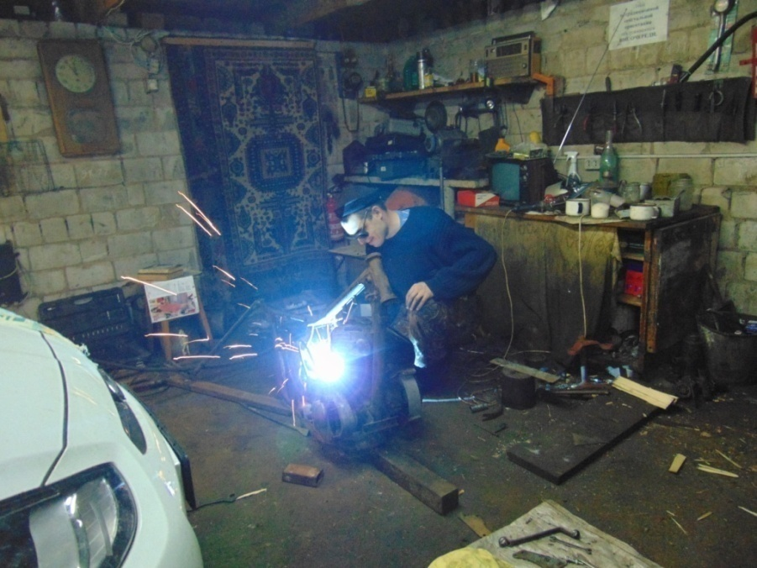
ЧурляевС.В.уделяет исследовательской деятельности учащихся особое внимание, он твердо уверен, что исследования - прекрасное подспорье в преподавании по действующим программам - позволяют, с одной стороны, лучше усвоить материал, с другой - формируют у школьников систему нравственных ценностей, самостоятельное мышление, активную жизненную позицию.
Чурляев С.В.организует и осуществляет руководство деятельностью учащихся 5-9 классов по созданию практикоориентированных исследовательских проектов по технологии с использованием информационно-компьютерных технологий.

Slide 9
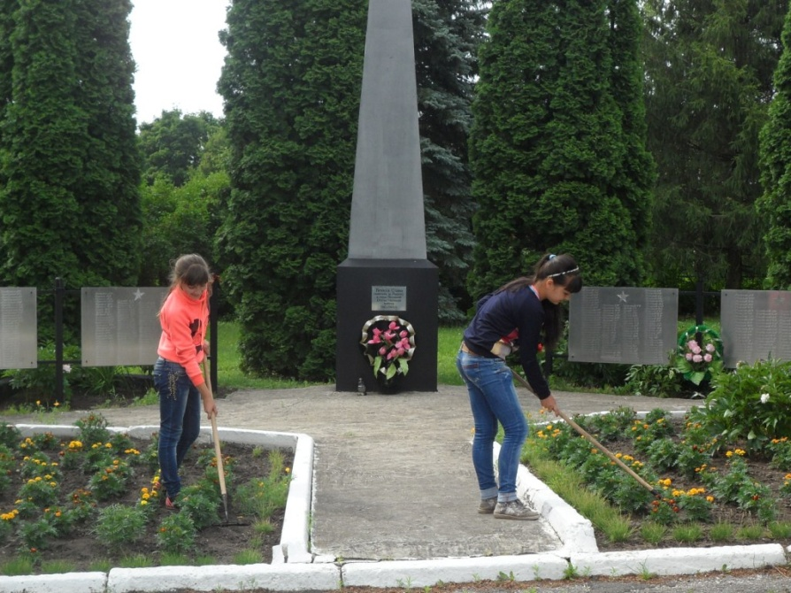
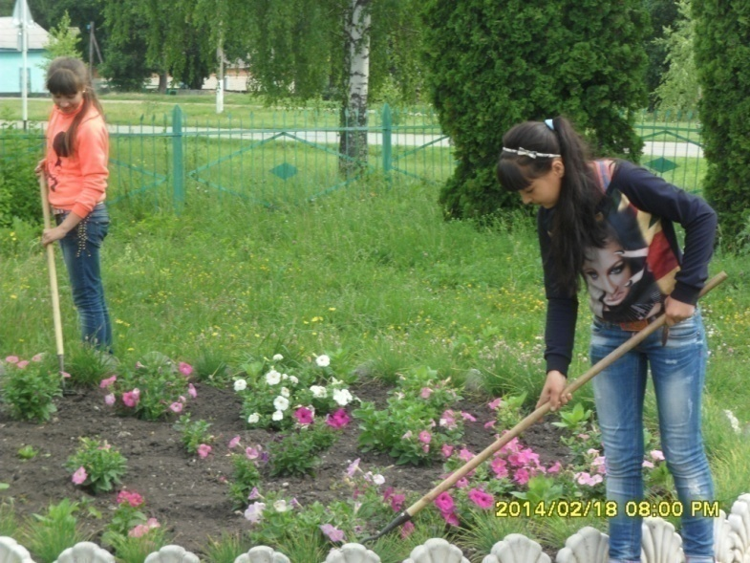
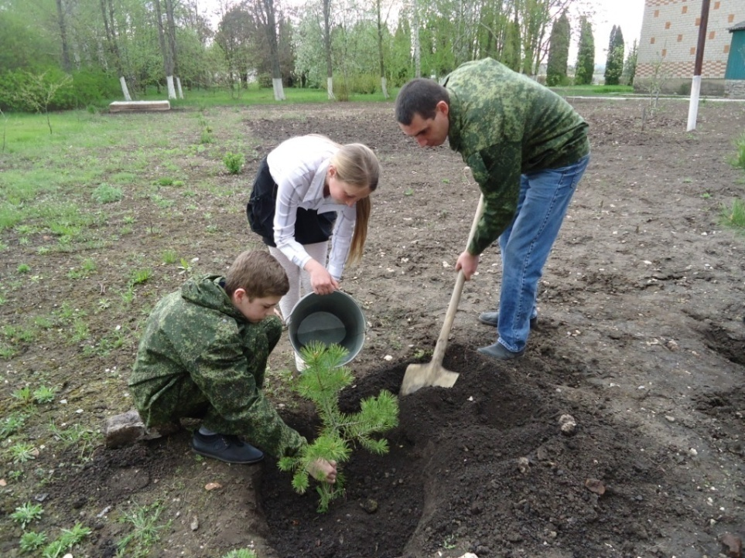
Большое внимание Сергей Викторович уделяет патриотическому воспитанию детей.К 70-летию победы заложена аллея Славы на территории школы.Ведется работа по уходу за обелиском..

Slide 10
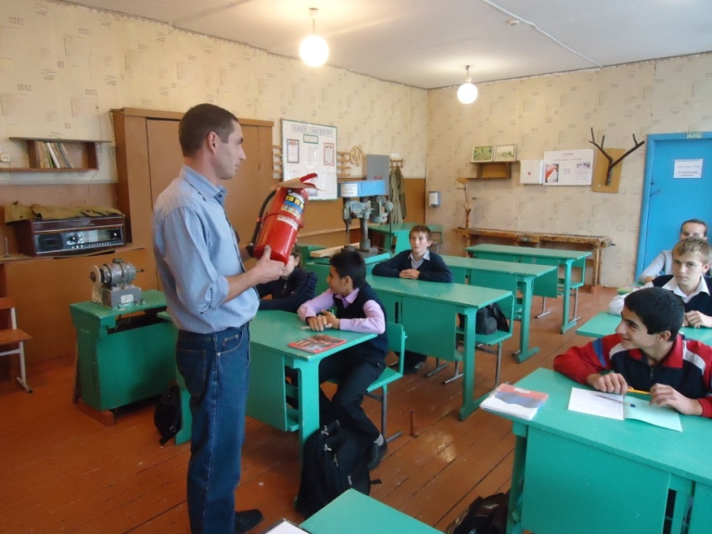
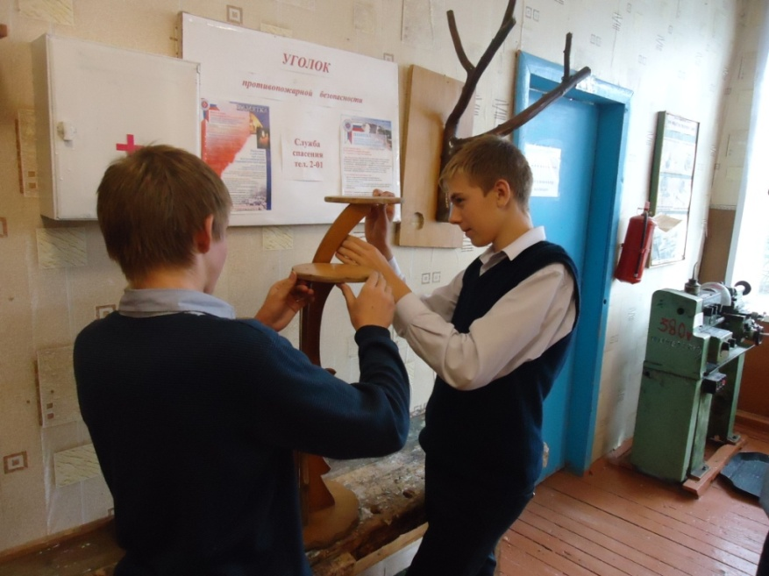
С целью приобщения учащихся к творчеству и развитию их творческого
потенциала учителем организуются в течение учебного года выставки своих
творческих работ и работ учащихся. Особое внимание Сергеем Викторовичем уделяется охране труда. На каждом уроке проводятся
инструктажи по технике безопасности, в кабинете имеется стенды по ТБ,
защитные средства, уголок по пожарной безопасности и средства пожаротушения.

Slide 11
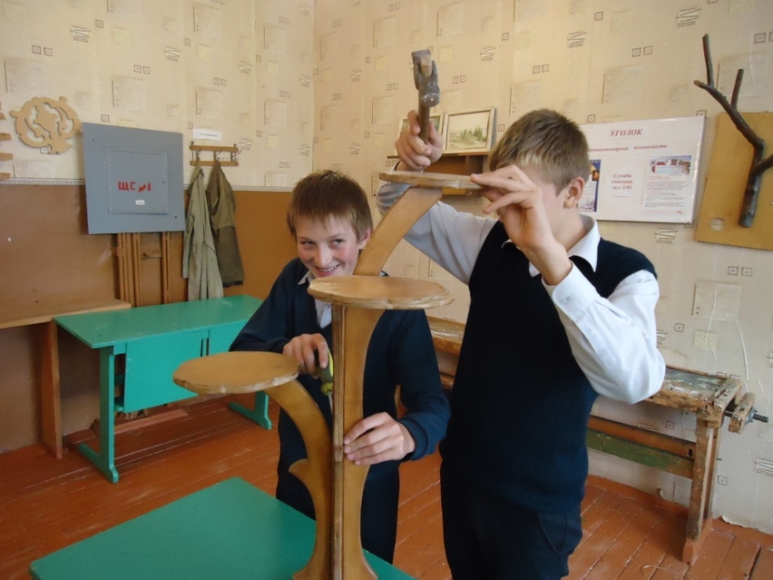
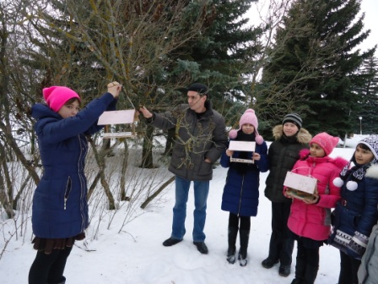
Уровень своего профессионального мастерства учитель регулярно повышает на заседаниях школьного, муниципального методических объединений, ассоциации учителей технологии. Неоднократно проводил мастер-классы для учителей технологии района: «Развитие творческих способностей учащихся на уроках технологии» 2013),.При прохождении курсовой переподготовки в ЛИРО распространялся опыт по теме «Активизация познавательной активности на уроках технологии», «Работа по созданию творческих проектов» (2013). Покормим птиц зимой (2016г.)

Slide 12
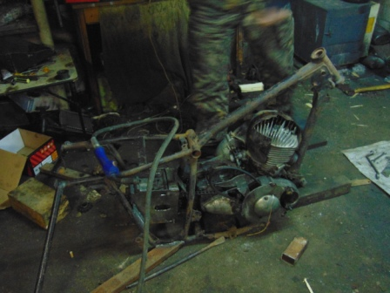
В свободное время Чурляев С. занимается конструированием .

Slide 13
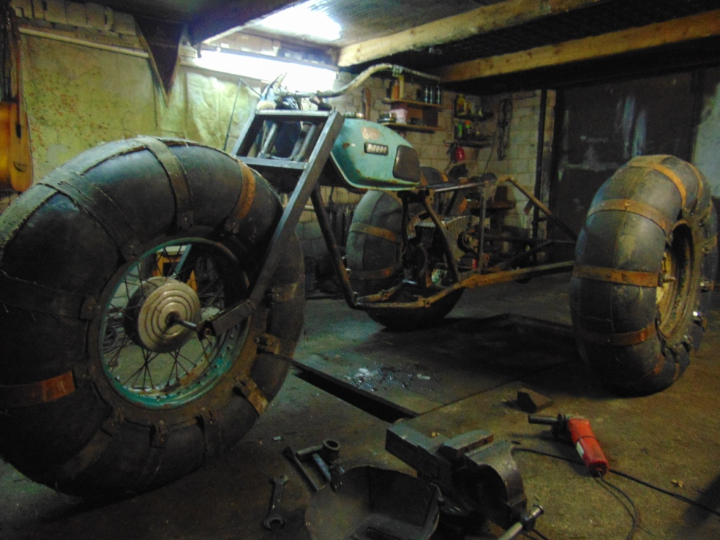
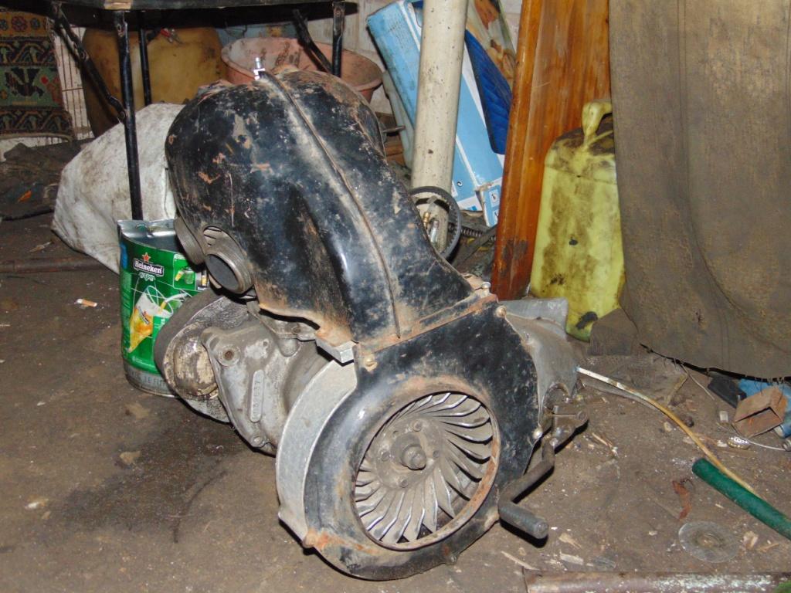
Постройка вездехода на шинах низкого давления 2016год.

Slide 14
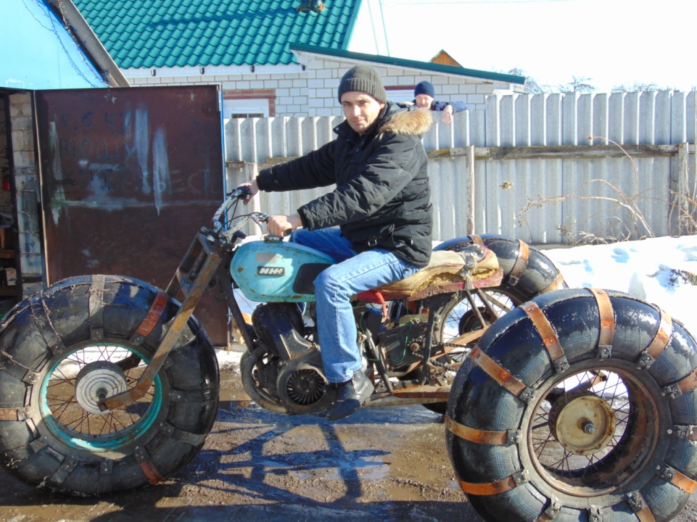
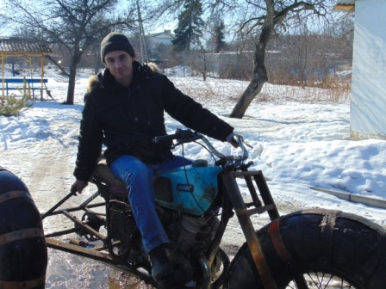
Испытания февраль 2016.

Slide 15
Испытания видео

